Slide 1
Unidad Legal
Informe de Gestión – II CUATRIMESTRE 2021
Dirección de Recursos Humanos

Slide 2
Labor sustantiva:
Brindar asistencia legal a la Dirección de Recursos Humanos, a sus diferentes Departamentos, Unidades, así como la atención a requerimientos judiciales y otras dependencias estatales a esta Dirección, a fin de garantizar la eficacia y eficiencia del servicio público. ​
Dirección de Recursos Humanos

Slide 3
Objetivos y resultados
1. Objetivo: Asistir en materia jurídico legal a la Dirección de Recursos Humanos, a fin de garantizar una gestión administrativa acorde al marco jurídico vigente.
Resultado: Cumplido cabalmente de conformidad con los informes y controles que registra la Unidad Legal.
2. Objetivo: Asegurar la eficiencia y eficacia en el conocimiento de los asuntos legales que se tramitan desde la Unidad, en apego a los plazos establecidos por ley.
Resultado: Cumplido cabalmente de conformidad con los informes y controles que registra la Unidad Legal.
(…)
Dirección de Recursos Humanos

Slide 4
Objetivos y resultados
3. Objetivo: Promover la actualización jurídica constante del personal que conforman la Unidad Legal.
Resultado: Cumplido a través de la biblioteca virtual, gestión de solicitud de capacitación a la Unidad de Gestión Administrativa y Logistica y la retroalimentación a nivel de la Unidad Legal.
4. Objetivo: Coadyuvar con el desarrollo de las funciones de los diferentes Departamentos de la Dirección de Recursos Humanos, mediante la asistencia legal.
Resultado: Cumplido cabalmente de conformidad con los informes y controles que registra la Unidad Legal.
(…)
Dirección de Recursos Humanos

Slide 5
Indicadores y estadísticas de la gestión
Descripción de Asuntos | Cantidad Ingresada
Resoluciones del Tribunal de la Carrera Docente | 1032
Requerimientos varios | 408
Casos de La Defensoría de los Habitantes | 219
Consultas varias | 216
Informes | 45
Copias informativas | 24
Recursos de apelación | 18
Reclamos administrativos | 17
Recursos de revocatoria | 15
Mandamientos judiciales | 15
Recursos de amparo | 12
Otros resoluciones | 11
Recurso de revisión | 1
Total | 2033
Total gestionado de IDS: 1806 resoluciones
Dirección de Recursos Humanos

Slide 6
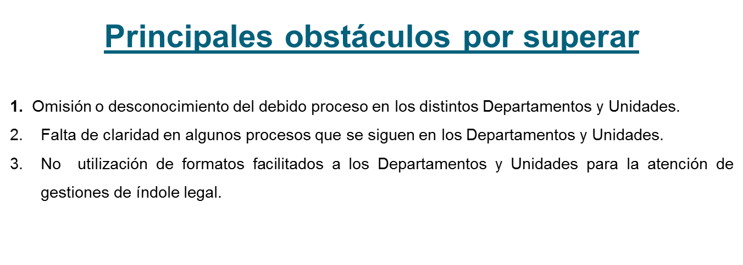
Dirección de Recursos Humanos

